Slide 1
স্বাগত

Slide 2
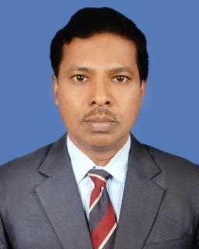
শিক্ষক পরিচিতি
মোঃ জাকির হোসেন
প্রধান শিক্ষক
পাথালিয়া কে. এ. উচ্চ বিদ্যালয়
কালিহাতী, টাঙ্গাইল।
মোবাইল : ০১৭১৬০১৯৯৮০
e-mail :zhossain20@gmail.com

Slide 3
পাঠ পরিচিতি
শ্রেণি : অষ্টম
বিষয় : বাংলা ১ম
কবিতা : একুশের গান
সময় : ৫০ মিনিট
তারিখ :

Slide 4
এসো একটি গান শুনি

Slide 5
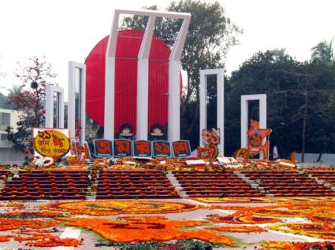
তাহলে আজকের পাঠ…
একুশের গান
আবদুল গাফফার চৌধুরী

Slide 6
পাঠ শেষে শিক্ষার্থীরা…
১। কবি পরিচিতি বলতে পারবে।
২। কবিতাটি শুদ্ধ উচ্চারণে আবৃত্তি করতে পারবে ।
২। নতুন শব্দের অর্থ বলতে পারবে ।
৩। কবিতার মূল ভাব ব্যাখ্যা করতে পারবে।

Slide 7
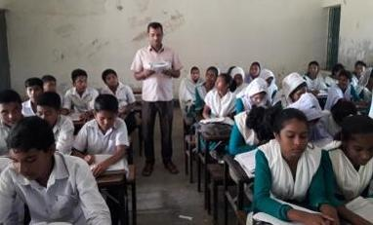
আদর্শ পাঠ

Slide 8
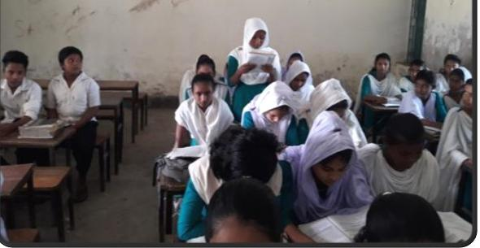
সরব পাঠ

Slide 9
কবি পরিচিতি
পুরস্কার : বাংলা একাডেমি পুরস্কার, একুশে পদক, ইউনেস্কো পুরস্কার, বঙ্গবন্ধু পুরস্কার
শিশুতোষ গ্রন্থ : ‘ডানপিটে শওকত’, ‘আঁধার কুঠিরের ছেলেটি’।
কর্মজীবন: পেশা সাংবাদিকতা।সমাজমনস্ক লেখক হিসেবে ভাষা-আন্দোলন (১৯৫২) এবং মুক্তিযুদ্ধ (১৯৭১) চলাকালে বিশেষ ভূমিকা পালন করেন।
জন্ম : ১৯৩৮খ্রিষ্টাব্দে বরিশাল জেলায়।

Slide 10
একক কাজ
প্রশ্ন : কবি আব্দুল গাফ্ ফার চৌধুরী কী কী পুরস্কার লাভ করেন?

Slide 11
শব্দার্থ
রক্তে রাঙানো
আলংকারিক অর্থে বহু মানুষের আত্মোৎসর্গে সিক্ত বা উজ্জ্বল।
অশ্রু-গড়া
চোখের পানিতে নির্মিত। এটি কবির কল্পনা।
বসুন্ধরা
পৃথিবী
।

Slide 12
শব্দার্থ
ক্লান্তি
পরিবর্তন।
লগন
লগ্ন, ঠিক সময়।
অলকনন্দা
স্বগীয় নদীর ধারা।

Slide 13
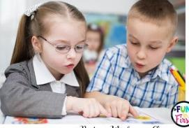
জোড়ায় কাজ
অশ্রু-গড়া, বসুন্ধরা, অলকনন্দা শব্দের অর্থ লিখ এবং একটি বাক্য তৈরি কর।

Slide 14
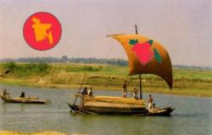
কবিতা বিশ্লেষণ
আমার ভাইয়ের রক্তে রাঙানো একুশে ফেব্রুয়ারি
আমি কি ভুলিতে পারি
ছেলেহারা শত মায়ের অশ্রু-গড়া এ ফেব্রুয়ারি
আমি কি ভুলিতে পারি
আমার সোনার দেশের রক্তে রাঙানো ফেব্রুয়ারি
আমি কি ভুলিতে পারি।।

Slide 15
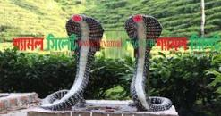
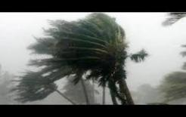
জাগো নাগিনীরা জাগো নাগিনীরা জাগো কালবোশেখিরা
শিশু-হত্যার বিক্ষোভে আজ কাঁপুক বসুন্ধরা,
দেশের সোনার ছেলে খুন করে রোখে মানুষের দাবি
দিন বদলের ক্রান্তি লগনে তবু তোরা পার পাবি?
না, না, না, না, খুন-রাঙা ইতিহাসে শেষ রায় দেওয়া তারই
একুশে ফেব্রুয়ারি, একুশে ফেব্রুয়ারি।।

Slide 16
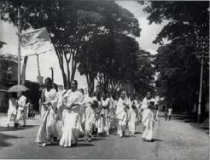
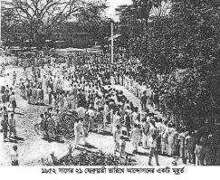
সেই আঁধারের পশুদের মুখ চেনা
তাহাদের তরে মায়ের, বোনের, ভায়ের চরম ঘৃণা
ওরা গুলি ছোড়ে এদেশের প্রাণে দেশের দাবিকে রোখে
ওদের ঘৃণ্য পদাঘাত এই বাংলার বুকে
ওরা এদেশের নয়,
দেশের ভাগ্য ওরা করে বিক্রয়
ওরা মানুষের অন্ন, বস্ত্র, শান্তি নিয়েছে কাড়ি
একুশে ফেব্রুয়ারি, একুশে ফেব্রুয়ারি।।

Slide 17
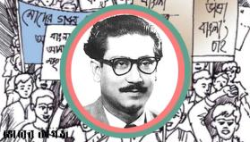
তুমি আজ জাগো তুমি আজ জাগো একুশে ফেব্রুয়ারি
আজো জালিমের কারাগারে মরে বীর-ছেলে বীর-নারী
আমার শহিদ ভাইয়ের আত্মা ডাকে
জাগো মানুষের সুপ্ত শক্তি হাটে মাঠে ঘাটে বাঁকে
দারুণ ক্রোধের আগুনে আবার জ্বালব ফেব্রুয়ারি
একুশে ফেব্রুয়ারি, একুশে ফেব্রুয়ারি।।

Slide 18
দলীয় কাজ
প্রশ্ন : একুশের গান কবিতার মূল ভাব নিজের ভাষা বর্ণনা কর।

Slide 19
মূল্যায়ন
১। কবি আবদুল গাফফার চৌধুরী কত সালে জন্ম গ্রহণ করেন?
২। কবির পেশা কী?
৩। লগন শব্দের অর্থ কী?
৪। বসুন্ধরা অর্থ কী ?

Slide 20
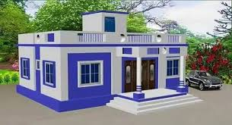
বাড়ির কাজ
প্রশ্ন : একুশের গান কবিতার আলোকে ভাষা আন্দোলনের তাৎপর্য ব্যাখ্যা কর।

Slide 21
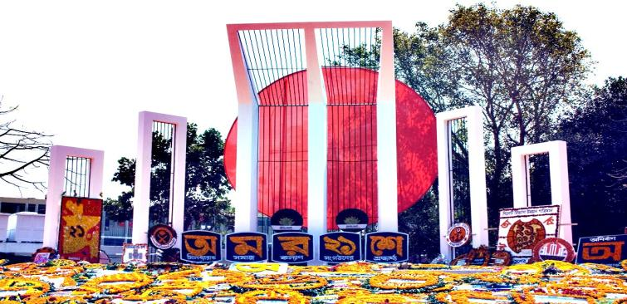
ধন্যবাদ

